Slide 1
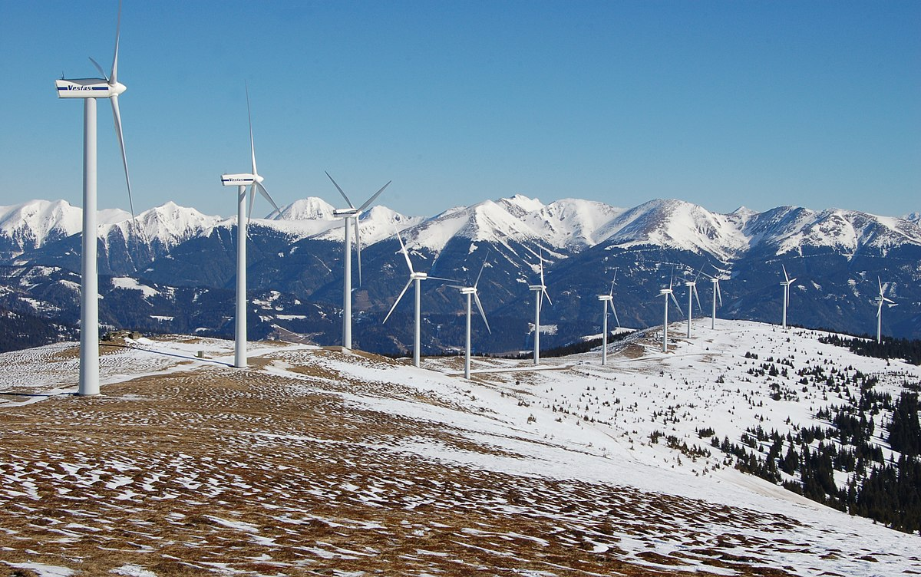
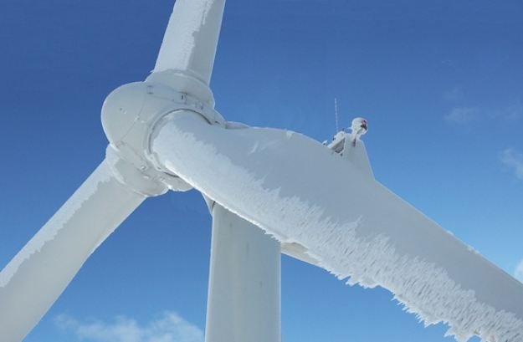

The added value of machine-learning methods in forecasting wind turbine icing
HP
weathertech
Lukas Kugler
Masterseminar WS18/19
1. Vortrag, 9.1.2019
Betreuer: Ass.-Prof. Mag. Dr. Manfred Dorninger, Dipl.-Ing. Dr. Lukas Strauss

Slide 2
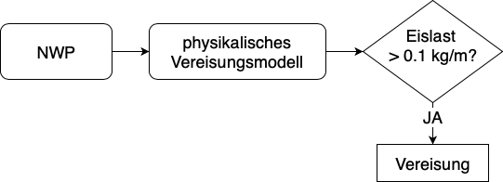
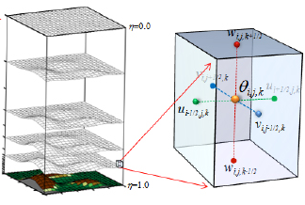
Vereisungsvorhersagen
Bisher meist: Kette physikalischer Modelle z.B.: Davis, 2014
Nachteile: „All models are wrong, but some are useful“
Direct Model Output u.U. nicht repräsentativ
Parametrisierungen → Bias in T, RH
Wolkenwasser kaum messbar
Vereisungsmodell
ursprünglich für Freileitungen konzipiert
abhängig von empirischen Konstanten
Erweiterung um statistische Modelle
Nutzung von historischen und aktuellen Beobachtungsdaten
Berücksichtigung von modellspezifischem Bias
Objektive Bestimmung der Vereisungskriterien (bei welcher Eislast, T, RH, zeitlicher Verlauf, ...)
©WSU
Notes:
Man muss sich klar machen
physik. Modelle = Näherungen
VEM: Ablation Reduktion zu langsam
Stat = Wann ist tatsächlich vereist

Slide 3
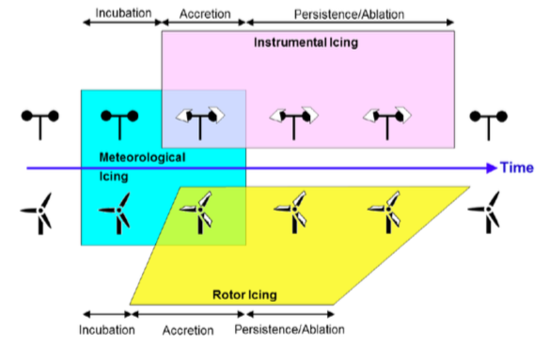
Phasen der Vereisung
Meteorologische Vereisung
Nullgradgrenze unterschritten,
Wolkentröpfchen vorhanden oder
Frostpunkt erreicht?
Akkretion von Eis
Instrumentelle Vereisung
Eis mess- oder sichtbar?
„träges“ Vereisungsmaß
Rotorvereisung
beeinflussbar durch Beheizen
→ unterschiedliche Ereignisse
Lehtomaeki et al. (2016)
Notes:
Vereisung ist nicht gleich Vereisung
Wobei Beheizen bei andauernden Vereisungsbedingungen nicht sinnvoll ist

Slide 4
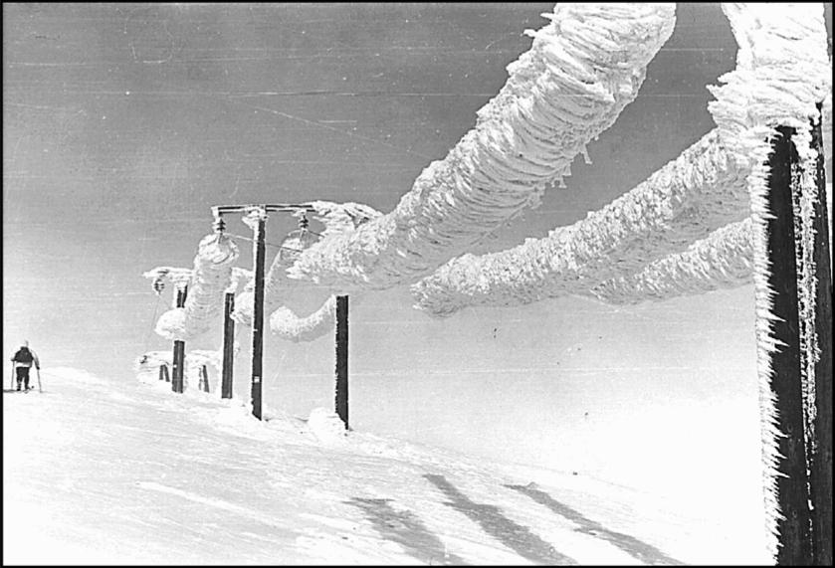
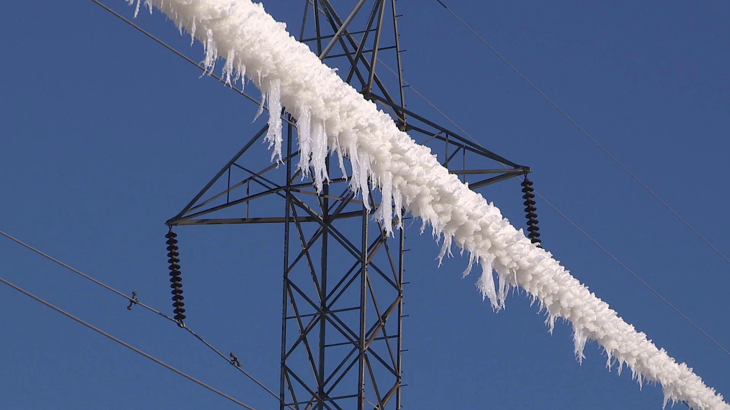
Literatur zur Vereisungsprognose
Physikalische Modellierung
Makkonen (2000): Modell für Vereisung an ‚Strukturen‘
Oechslin (2011): Kalman gefiltertes WRF und Makkonen-Modell
Davis (2014): NWP angetriebenes IceBlade Vereisungsmodell
Empirisch-statistische Modellierung
Davis (2014): Decision Tree für Vereisung und Generalized Additive Models für Power Loss
Dabernig (2013): Prediktand Power Loss
Sonst großteils Prognosen für Freileitungen:
Niu et. al. (2017): Kombinationsmodell NN-SVC-ELM
Zhang et. al. (2018): Detektion mit Random Forest Classifier
Notes:
Neuronale Netze häufig für Vorhersage von Windstärke & Turbinenleistung (Sample size größer)

Slide 5
Ziele und Herausforderungen
Die optimale Vorhersage berücksichtigt alle Informationsquellen:
Historische Vorhersagen und zugehörige Beobachtungen
Ensemble-Läufe zur Abschätzung der Unsicherheit
Nowcasting-Information der letzten Stunde
und berücksichtigt das Cost-Loss Verhältnis des Nutzers.
Fragestellungen
Bietet ML einen Zusatznutzen gegenüber physikalischer Modellierung?
Welche Methode funktioniert am Besten und wieso?
Wie hoch ist der Zusatznutzen / Unsicherheit?
Worin liegt der Zusatznutzen?
Einsparung durch weniger Misses / False Alarms, mehr Hits?
Wodurch kommt der Zusatznutzen zustande?
Nutzung von Ensembledaten
zeitliche Autokorrelation des Prediktanden (Nowcasting)
Nichtlineare Effekte in den Prediktoren, ...
Notes:
Wie sieht die optimale Vorhersage aus / wie sollte sie zustande kommen?

Slide 6
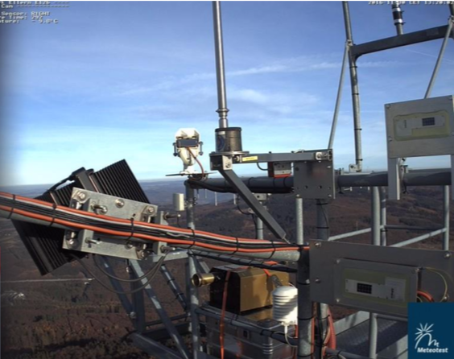
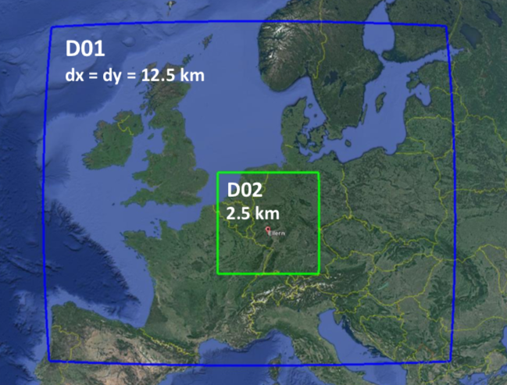
Daten
Messdaten:
Zeitraum: Zwei Winter 2016/17 & 2017/18
Variablen:
T, RH, ff, Sichtweite, versch. Eissensoren & Kameras
Meteorolog. Vereisung mit Kamera manuell klassifiziert
Vorhersagedaten:
WRF mit 10 Ensemble Membern
Variablen:
alle Modellvariablen (T, p, ff, q_vapor, q_cloud, ...)
Räumliche Auflösung:
Bis zu 2.5 km
Zeitliche Auflösung:
Stündlich, an einigen Punkten 10 minütlich
Notes:
Wie sieht die optimale Vorhersage aus / wie sollte sie zustande kommen?

Slide 7
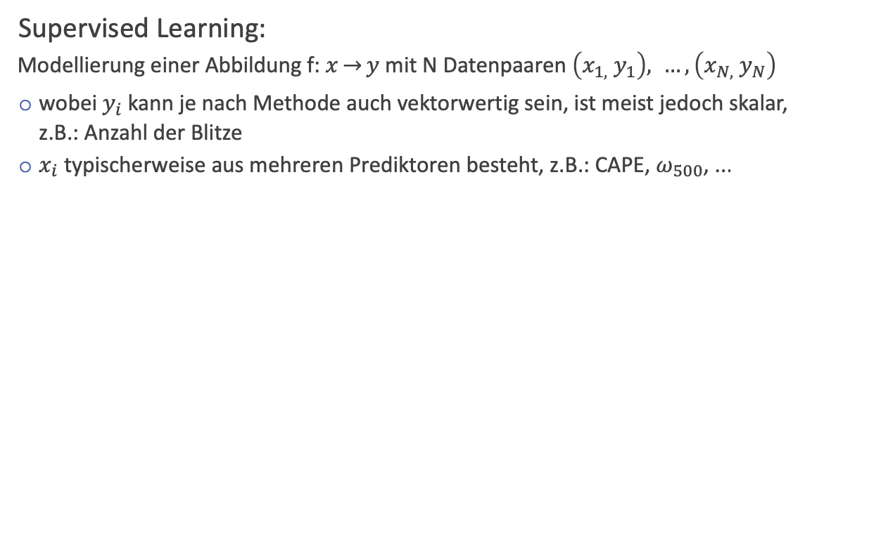
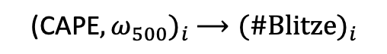
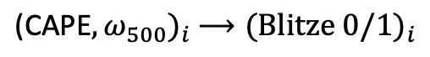
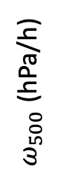
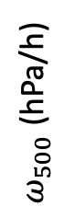
Methoden: Machine-Learning
Supervised Learning:
Modellierung einer Abbildung f: $x\overset{→}{}y$ mit N Datenpaaren $\left(x_{1,} y_{1}\right), …, \left(x_{N,} y_{N}\right)$
wobei $y_{i}$kann je nach Methode auch vektorwertig sein, ist meist jedoch skalar, z.B.: Anzahl der Blitze
$x_{i}$ typischerweise aus mehreren Prediktoren besteht, z.B.: CAPE, $ω_{500}$, ...
Classification: Auftreten von > 0 Blitze
Regression: Wieviele Blitze treten auf?
$${\text{(}\text{CAPE}, ω_{500})}_{i} ⟶{(Blitze 0/1)}_{i}$$
$${\text{(}\text{CAPE}, ω_{500})}_{i} ⟶{(\#Blitze)}_{i}$$
100
$ω_{500}$ (hPa/h)
$ω_{500}$ (hPa/h)
0
CAPE (J/kg)
CAPE (J/kg)
Notes:
Vokab: Training

Slide 8
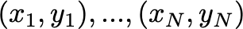
Methoden: Statistical Learning Theory
Beispiel:
Lineare Regression unter Minimierung der Fehlerquadrate
Ziel
Datenpaare:
x ... Taupunkt 18z
y ... T_min 18-06z
Güte des Modells:
Summe quadrierter Fehler
→ Empirical Risk Minimization (Vapnik & Chervonenkis)

Slide 9
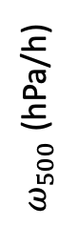
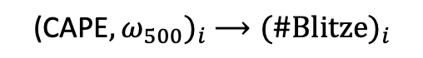
Methoden: Statistical Learning Theory
Problem mit Empirical Risk Minimization?
Beispiel:
Blitzvorhersage mit Nearest Neighbor
Regression: Wieviele Blitze treten auf?
$${\text{(}\text{CAPE}, ω_{500})}_{i} ⟶{(\#Blitze)}_{i}$$
100
→ kleiner In-Sample Error ist schlecht
$ω_{500}$ (hPa/h)
nur In-Sample Error minimieren ist nicht optimal
Gefahr von Overfitting
0
Structural Risk Minimization (Vapnik 1974)
→ Erwartungswert ergibt Risk Functional R(⍺)
CAPE (J/kg)
P ... joint prob. distribution
Notes:
SVC minimiert SRM, Erwartungswert des Loss; P(x,y) = P(y|x) P(x) ... joint probability distribution / multivariate Wahrscheinlichkeitsverteilung = P(x,y) = int p(x,y) dx dy [p... Wahrscheinlichkeitsdichte]; Spezialfälle: Pattern Recogn (R gives proba of classif err), Regression Estimation, Density Estimation

Slide 10
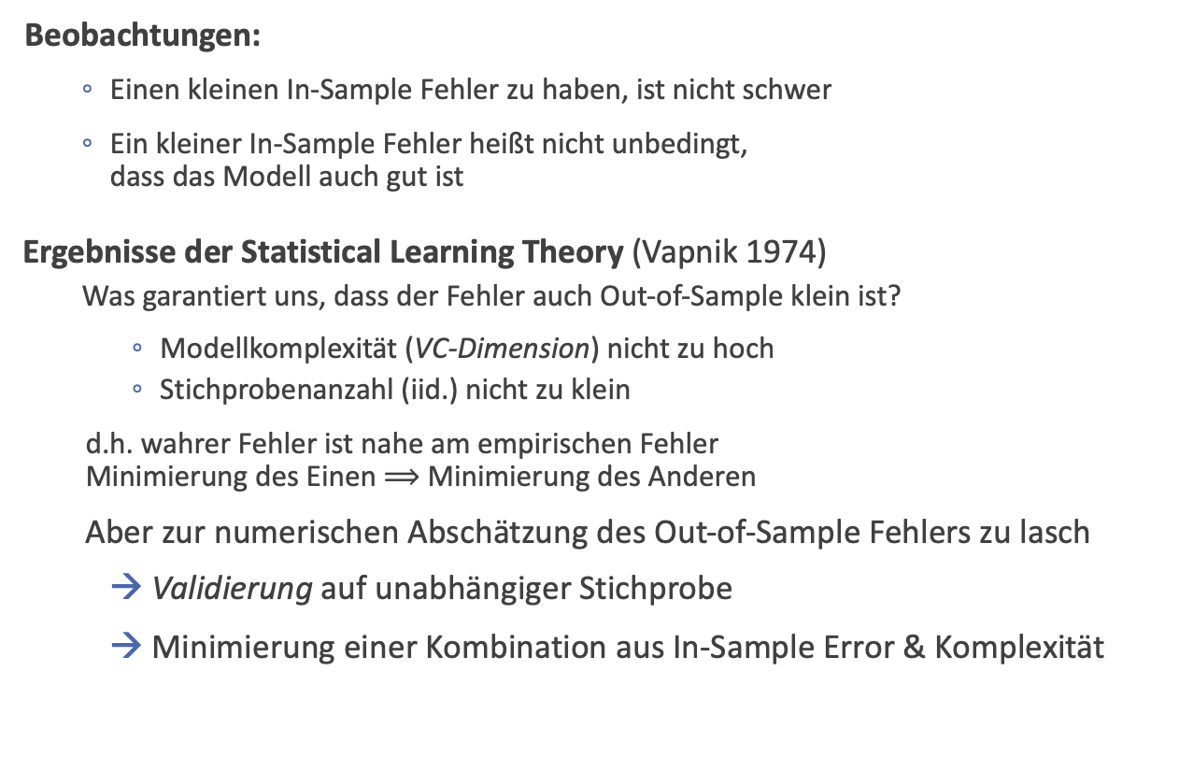
Methoden: Statistical Learning Theory
Beobachtungen:
Einen kleinen In-Sample Fehler zu haben, ist nicht schwer
Ein kleiner In-Sample Fehler heißt nicht unbedingt, dass das Modell auch gut ist
Ergebnisse der Statistical Learning Theory (Vapnik 1974)
Was garantiert uns, dass der Fehler auch Out-of-Sample klein ist?
Modellkomplexität (VC-Dimension) nicht zu hoch
Stichprobenanzahl (iid.) nicht zu klein
d.h. wahrer Fehler ist nahe am empirischen Fehler Minimierung des Einen $⟹$ Minimierung des Anderen
Aber zur numerischen Abschätzung des Out-of-Sample Fehlers zu lasch
Validierung auf unabhängiger Stichprobe
Minimierung einer Kombination aus In-Sample Error & Komplexität
Regularization
Notes:
Beweis für die Konvergenz „Empirical risk -> Actual risk“
= „Lernen funktioniert und macht Sinn“
Suche alpha, sodass J minimal: Frage ist: bei welchem lambda ist J minimal (einfachere oder komplexere Hypothesen)

Slide 11
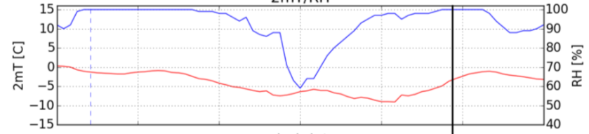
Methoden: Validierung
Bestimmung der Modellgüte auf einem unabhängigen Datensatz
Meteorologische Datensätze: meist Zeitreihen (autokorreliert!)
Möglichkeiten aus einer Zeitreihe zwei unabhängige Datensätze zu generieren?
zeitliche Splits
time
Dekorrelation
Training
Validation
Notes:
nicht In-Sample (Trainingsdaten), sondern Out-of-Sample: ...

Slide 12
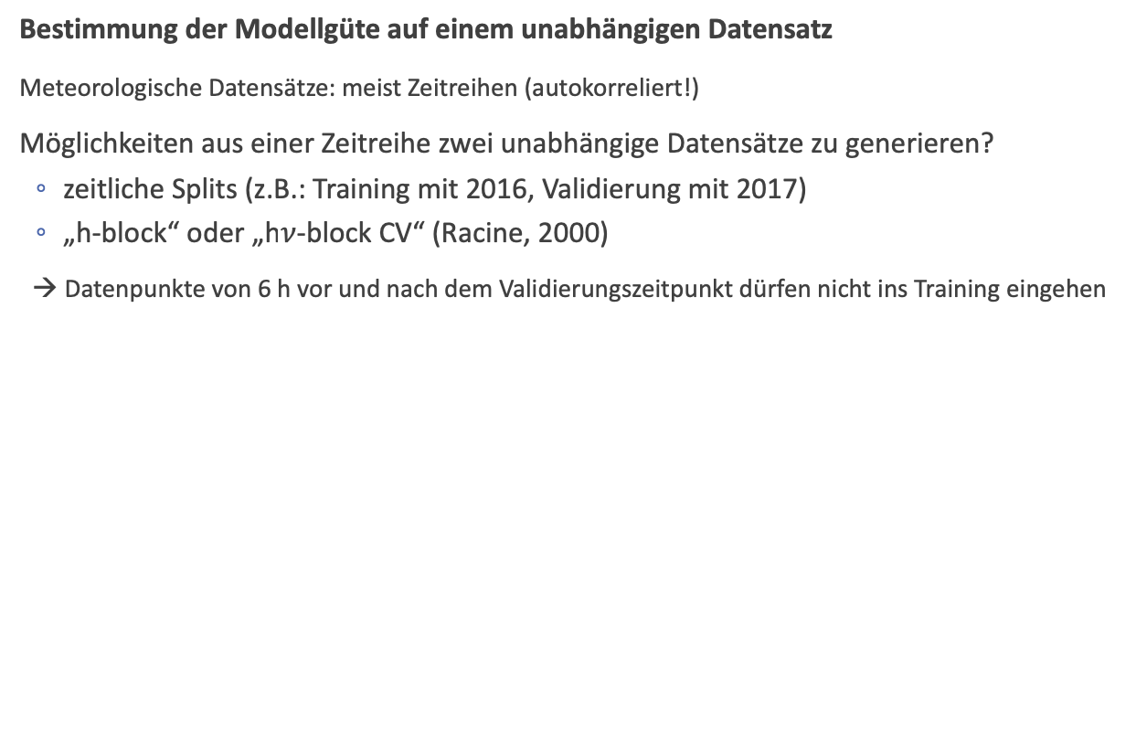
Methoden: Validierung
Bestimmung der Modellgüte auf einem unabhängigen Datensatz
Meteorologische Datensätze: meist Zeitreihen (autokorreliert!)
Möglichkeiten aus einer Zeitreihe zwei unabhängige Datensätze zu generieren?
zeitliche Splits (z.B.: Training mit 2016, Validierung mit 2017)
„h-block“ oder „h$ν$-block CV“ (Racine, 2000)
→ Datenpunkte von 6 h vor und nach dem Validierungszeitpunkt dürfen nicht ins Training eingehen
Training
Validation
Training
Notes:
nicht In-Sample (Trainingsdaten), sondern Out-of-Sample: ...

Slide 13
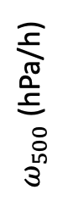
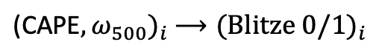
Methoden: Support Vector Classification
Classification: Auftreten von > 0 Blitze
$${\text{(}\text{CAPE}, ω_{500})}_{i} ⟶{(Blitze 0/1)}_{i}$$
$ω_{500}$ (hPa/h)
CAPE (J/kg)
SVC: Beste Trennlinie, sodass Abstand zu den nähesten Punkten maximal
Notes:
Decision Boundary

Slide 14
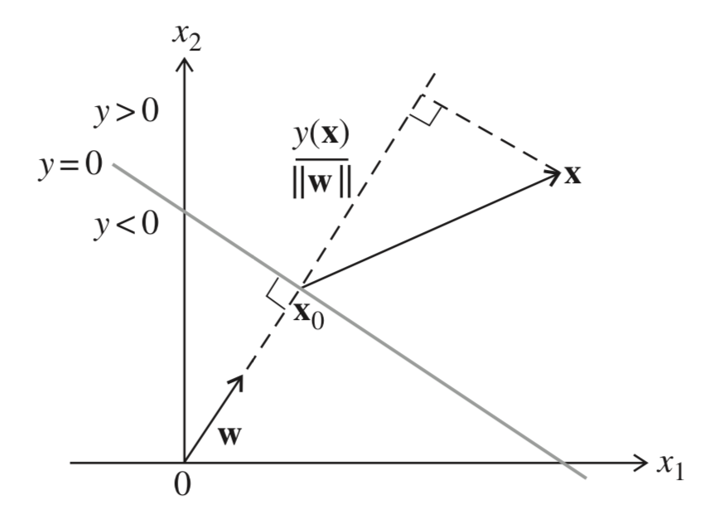
Methoden: Support Vector Classification
Outcome
Decision Boundary
z.B. Gerade in 2D
Für Punkte x0, x1, x2 auf der Geraden gilt:
Flächeneinheitsvektor
Für einen allgemeinen Punkt x gilt:

Slide 15
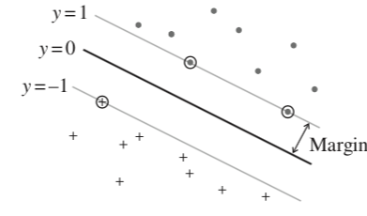
Methoden: Support Vector Classification
Bestimmung der Trennlinie durch Maximierung der Margin l:
Abstand zu den einzelnen Punkten
mit
→ ‚Quadratic Programming Problem‘
Lösung mit Lagrange-Multiplikator-Methode
Notes:
Im besten Fall wird die Linie nur durch wenige Punkte definiert = Support Vectors

Slide 16
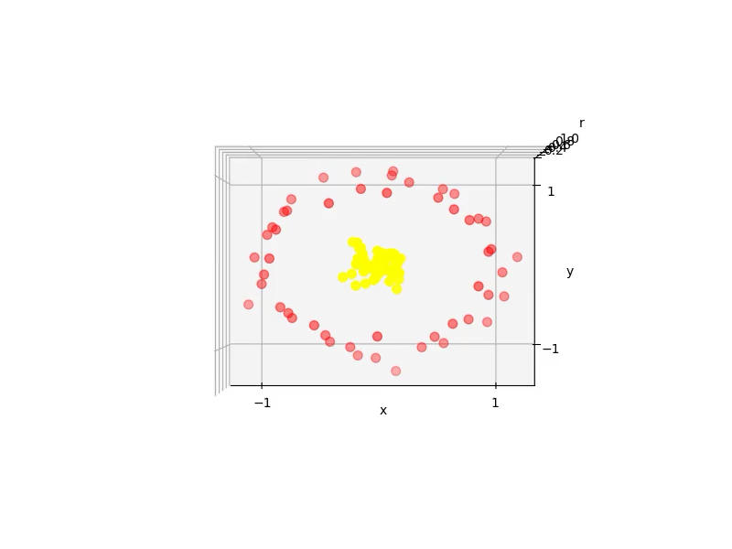
Methoden: Support Vector Classification
Erweiterung zu nichtlinearer Klassifikation:
RBF Kernel:

Slide 17
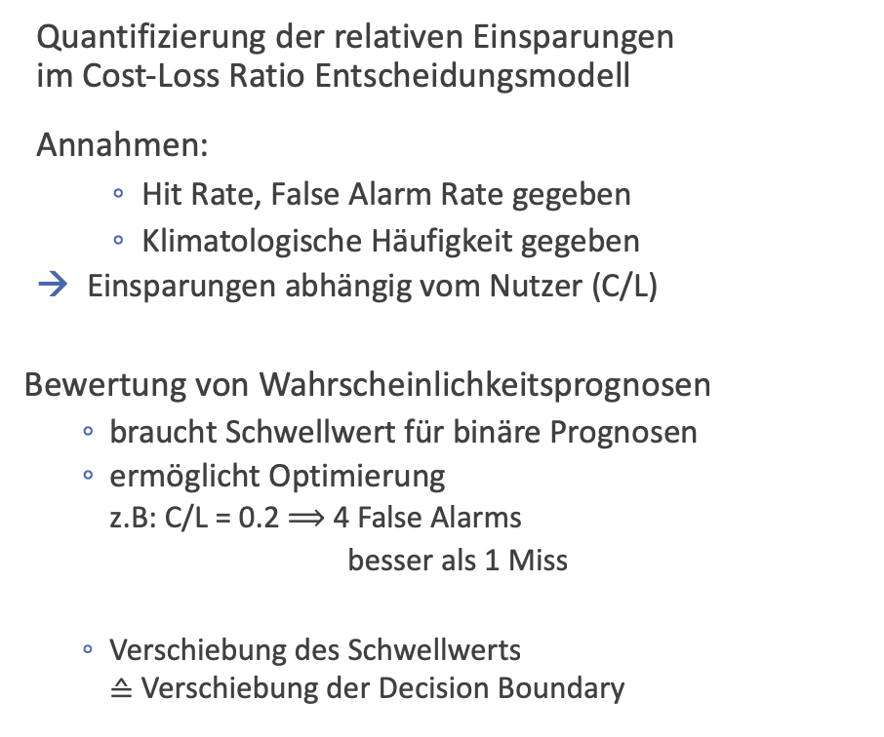
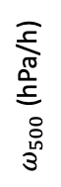
Mehrwert der Prognosen
Quantifizierung der relativen Einsparungen im Cost-Loss Ratio Entscheidungsmodell
Annahmen:
Hit Rate, False Alarm Rate gegeben
Klimatologische Häufigkeit gegeben
Einsparungen abhängig vom Nutzer (C/L)
Bewertung von Wahrscheinlichkeitsprognosen
braucht Schwellwert für binäre Prognosen
ermöglicht Optimierung z.B: C/L = 0.2 $⟹$ 4 False Alarms
besser als 1 Miss
Verschiebung des Schwellwerts ≙ Verschiebung der Decision Boundary
 | Yes-Event | No-Event
Yes-Action | C | C
No-Action | L | 0
$ω_{500}$ (hPa/h)
CAPE (J/kg)
Notes:
Binäre Vorhersagen!

Slide 18
The added value of ML methods in forecasting wind turbine icing
Einige Referenzen:
Davis (2014), Icing Impacts on Wind Energy Production, PhD thesis
Meteotest (2016), Final Report VGB Research Project No. 392
Hsieh (2009), ML Methods in Environmental Sciences
Vapnik, V. (1992). Principles of risk minimization for learning theory. In Advances in neural information processing systems (pp. 831-838) (Link)
Jolliffe, I. T., & Stephenson, D. B. (Eds.). (2003). Forecast verification: a practitioner's guide in atmospheric science.
Friedman, J., Hastie, T., & Tibshirani, R. (2001). The elements of statistical learning.
Diese Präsentation & weiterführende Links zu
Publikationen zur Vereisungsvorhersage
Einführung in Machine-Learning
auf lkugler.github.io/mthesis
Lukas Kugler
Masterseminar WS18/19
1. Vortrag, 9.1.2019

Slide 19
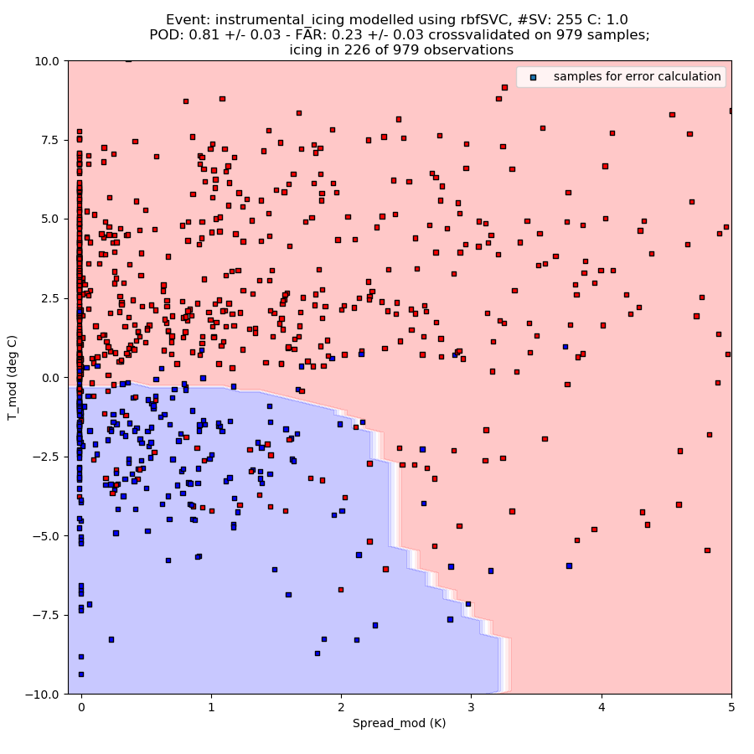
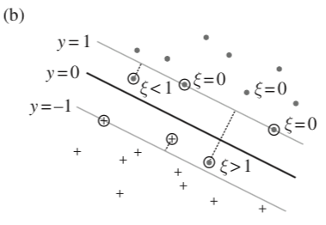
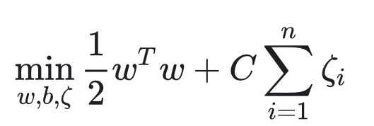
Methoden: Support Vector Classification
C steuert die Komplexität der Trennlinie

